Slide 1
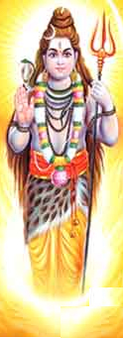
வாரம்தோறும் நாயன்மார்கள் வரலாறு
26
திருநாளைப்போவார் நாயனார்

Slide 2

அவதாரத் தலம் | ஆதனூர் (சிதம்பரம் வட்டம் )
முத்தி திருநாள் | ரோகிணி
முத்தி மாதம் | புரட்டாசி
முத்தி தலம் | தில்லை
வழிபாடு | இலிங்கம்

Slide 3
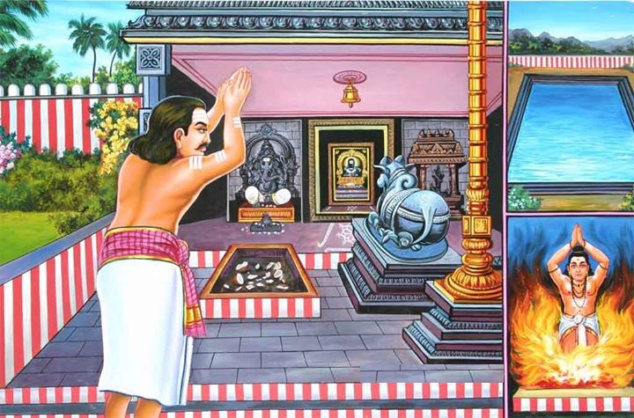

Slide 4
தொகை
செம்மையே
திருநாளைப் போவாற்கும் அடியேன்
திருமுறை 7-39-3

Slide 5
வகை
நாவார் புகழ்த் தில்லையம்பலத் தானருள்
பெற்று நாளைப் போவானாவனாம் புறத்
திருத்தொண்டன்தன் புன்புலைபோய் மூவா
யிரவர்கை கூப்பமுனியா யவன்பதிதான் மாவார்
பொழில்திகழ் ஆதனூரென் பரிம் மண்டலத்தே.
திருமுறை 11-33-21

Slide 6
விரி
கைதொழுது நடமாடும் கழலுன்னி அழல்புக்கார்
எய்தியஅப் பொழுதின்கண் எரியின்கண் இம்மாயப்
பொய்தகையும் உருவொழித்துப் புண்ணிய
மா முனிவடிவாய் மெய்திகழ் வெண்ணூல்
விளங்க வேணிமுடி கொண்டெழுந்தார்.
திருமுறை 12-17-32

Slide 7
குறிப்பு
இவர் இயற்பெயர் நந்தனார்.
இவர் ‘புறத்தொண்டு’ புரிந்து வந்தவர்.
கோயில் பேரிகைகளுக்காக போர்வைத்
தோல், விசிவார் என்பன கொடுத்தவர்.
அருச்சனைக்காக கோரோசனை கொடுத்தவர்

Slide 8
குறிப்பு
திருப்புன்கூர் கோயில் வாயிலிலிருந்து
வழிபட்ட நாயனாருக்காக, இறைவர் நந்தியை
விலகச் செய்து தன்னை தரிசிக்க வைத்தவர்.
திருப்புன்கூரில் ஒரு பெரும் பள்ளத்தை
செப்பனிட்டு அழகிய திருக்குளத்தை
அமைத்தவர்.

Slide 9
குறிப்பு
தில்லை இறைவரை தரிசிக்க பேராவல்
கொண்டவர்.
தம்குலப்பிறப்பை நினைந்து நாளை
போவேன் எனத் தன் மனதை தேற்றிக்
கொண்டதால் திருநாளைப் போவார்
எனப் பெயர் பெற்றவர்.

Slide 10
குறிப்பு
இரவு முழுவதும் தில்லையின் நான்கு
வீதிகளை வலம் வந்தவர்.
தில்லை வாழ் அந்தணர்கள் மூட்டிய வேள்வித்
தீயில் மூழ்கி, மறைமுனிவராக வடிவு பெற்று
மன்றுள் ஆடும் இறைவர் திருவடியை
அடைந்தவர்.

Slide 11
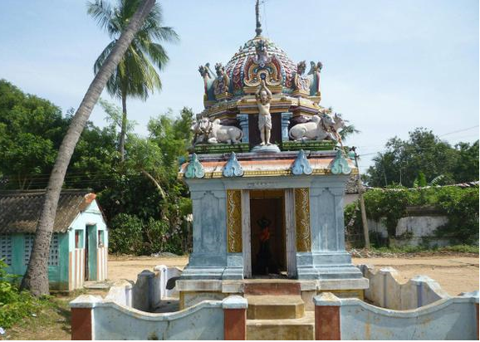
திருப்புன்கூர் திருநாளைப் போவார் கோயில்

Slide 12
நாம் செய்ய வேண்டியது
வாரம் ஒரு முறையாவது கோயிலுக்கு வந்து சிவபெருமானை வழிபட வேண்டும்.
அனைவரிடத்தும் குலம், கல்வி மற்றும் செல்வம் குறித்த ஏற்றத் தாழ்வு பார்கக் கூடாது.
திருக்கோவில்களில் தன்னால் இயன்ற பணிகளைச் செய்து உதவ வேண்டும்.

Slide 13
வழங்குபவர்
சிவத்திரு ராமகிருஷ்ண ஓதுவார்

Slide 14
தேவார வகுப்பு
ஞாயிறு தோறும் ஆலயத்தில் காலை 8.30 மணிக்கு திருமுறை வழிபாடு மற்றும் தேவார வகுப்புகள் நடத்தப்படுகின்றன

Slide 15

திருச்சிற்றம்பலம்

